Slide 1
Redução curva de aprendizado em tutoriais inteligentes utilizando aprendizado por reforço para calibração da base de conhecimento
Marcelo Sabaris Carballo Pinto
sabariscarballo@usp.br / sabariscarballo@gmail.com
Tipo de orientação : Mestrado
Orientador: Dr. Valdinei Freire Silva

Slide 2
Introdução
O estudo foi realizado utilizando a base de dados CLEVR (A Diagnostic Dataset for Compositional Language and Elementary Visual Reasoning)
A base é constituída por questões de exploração do ambiente , na qual tentam extrair do ambiente questões de raciocínio simples e complexas. (VQA)
A principal diferença desta base em relação a outras já existentes de VQA são :
minimiza as tendências de conjuntos de dados VQA anteriores
a natureza sintética de CLEVR e anotações detalhadas facilitam análises aprofundadas de raciocínio

Slide 3
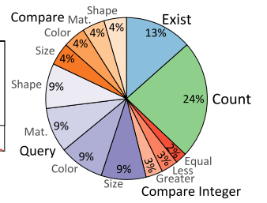
Clevr Dataset
CLEVR tem como base o SHAPES dataset , mas possuem questões mais variadas e complexas
SHAPES contem 15,616 questões dentro delas 244 únicas , já no CLEVR contem perto de um milhão de questões destas 853,444 são únicas .
A base CLEVR é composta por questões que envolvem raciocínios lógicos conforme o gráfico abaixo :
https://arxiv.org/pdf/1612.06890.pdf

Slide 4
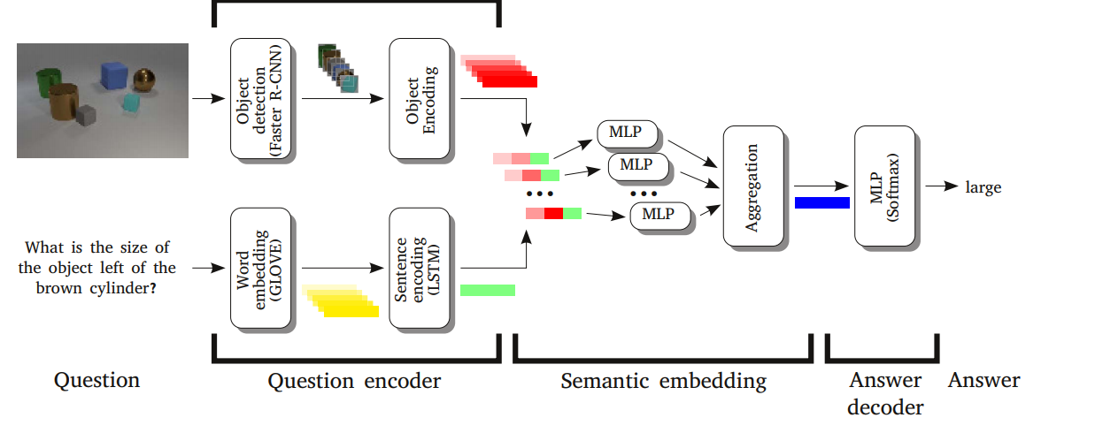
Teste – Geração da estrutura para testes
A arquitetura deste testes foram idealizadas baseando-se em Larry, Dethas e Tomasz (2018) na qual consiste originalmente em duas RNNs , na qual a primeira serve para codificar uma sequencia de símbolos em uma rede e a outra para decodificar a representação em outra saída de símbolos , conforme representada na figura 2 .

Slide 5
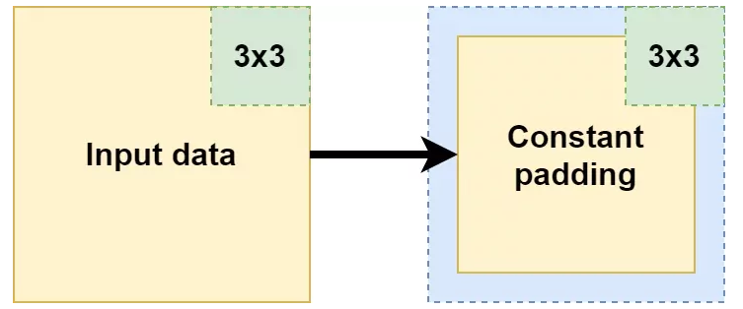
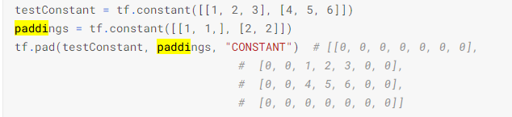
Teste – Geração da estrutura para testes
Image encoder : Antes da decodificação da imagem foi usando a técnica de padding, que consiste em criar uma moldura na imagem conforme imagem abaixo :
Após a aplicação desta ténica foi utilizada a arquitetura de rede mobilnetv2 da google que segundo Sandller 2018 , tem uma alta performance no reconhecimento de imagem .

Slide 6

Teste – Geração da estrutura para testes
Para codificação do texto foi utilizado o GloVe (vetores globais para representação de palavras) para codificar palavras interrogativas e uma LSTM para produzir uma lista de saída codificada:
Source : DESTA,2018

Slide 7
Teste – Resumo da estrutura
Segue abaixo estrutura da rede utilizada :
epoca 1 – 0.01 (massa de testes e aprendizado)
bucket 1 – 15% (massa de testes e aprendizado )
bucket 2 – 25% (massa de testes e aprendizado )
Bucket 3 – 50% (massa de testes e aprendizado )
Bucket 4 – 75% (massa de testes e aprendizado )
Bucket 6 – 100 % (massa de testes e aprendizado )

Slide 8
Testes Realizados
-> foram criados 5 buckets, para separação da base de dados do cclever conforme descrito abaixo e selecionados sequencialmente :
Bucket 1 – 0.01 (massa de testes e aprendizado)
bucket 1 – 15% (massa de testes e aprendizado )
bucket 2 – 25% (massa de testes e aprendizado )
Bucket 3 – 50% (massa de testes e aprendizado )
Bucket 4 – 75% (massa de testes e aprendizado )
Bucket 6 – 100 % (massa de testes e aprendizado )
-> Devido ao tipo de rede utilizada para codificação do texto e para que seja possível a reprodução dos experimentos , foi gravada no disco o objeto de decoder com toda a massa de dados para que qualquer rede ou experimento possa ser utilizado.

Slide 9
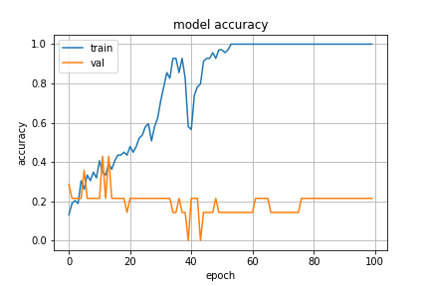
Resultados bucket 1
Evolução do treinamento

Slide 10
Programa para testes
-> Após a obtenção das redes emulando diferentes cognições , foi feito u programa em python para leitura das redes geradas e geração de arquivos com as predições das questões já expostas para a rede em questão
-> Com o arquivo com os acertos e erros de cada rede, foi desenvolvido um programa para carregamento a base de dados e assim , fazer o cruzamento das informações usando o pivot do PostGree

Slide 11
A quantidade de épocas na qual a rede é submetida não tem uma proporção direta na acurácia da rede
A quantidade de questões submetida a rede não tem uma proporção direta na acurácia da rede
A acurácia apurada pela função de entropia cruzada utilizada nestes experimentos podem gerar falsos positivos e gerar uma diferença de até 10 % na sua eficácia .

Slide 12
Testes rodando no momento
-> buscando uma apuraria superior a 80 % nos buckets epscificados superiormente

Slide 13
Testes que gostaria de fazer
Pegar uma rede calibrada com um certo grau de assertividade (acurácia )
Pegar as questões que as duas subsequentes acertaram
Submeter a rede as questões que foram acertadas
Verificar se isso, faria a rede aprender mais rápido e com melhor eficácia

Slide 14
Perguntas que gostaria de responder
-> a ordem das questões interferem no aprendizado da rede ?
-> continuando o artigo de Kimberly 2017, o agente-x pode ter as recompensas direto no que foi apurado pela rede , sendo assim tendo uma melhor eficácia na ordem de apresentação das questões ao aluno pelo tutor inteligente ?

Slide 15
Referencia
-Desta, Mikyas T., Larry Chen, e Tomasz Kornuta. “Object-Based Reasoning in VQA”. In 2018 IEEE Winter Conference on Applications of Computer Vision (WACV), 1814–23. Lake Tahoe, NV: IEEE, 2018. https://doi.org/10.1109/WACV.2018.00201.
Sandler, Mark, Andrew Howard, Menglong Zhu, Andrey Zhmoginov, e Liang-Chieh Chen. “MobileNetV2: Inverted Residuals and Linear Bottlenecks”. In 2018 IEEE/CVF Conference on Computer Vision and Pattern Recognition, 4510–20. Salt Lake City, UT: IEEE, 2018. https://doi.org/10.1109/CVPR.2018.00474.

Slide 16
Obrigado !

